Slide 1

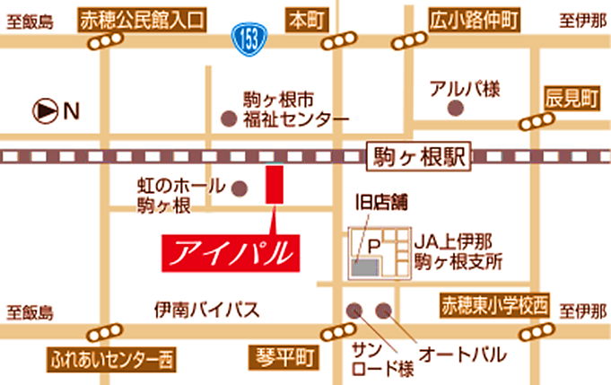



研 修 会 場
アイパル
駒ヶ根市東町3-12
アクセス
ＪＲ駒ヶ根駅より 徒歩 5分
中央道高速バス駒ヶ根バスターミナルより 徒歩 5分
中央道駒ヶ根ＩＣより 約 7分
【問合せ先】
長野県社会福祉協議会 福祉人材センター
℡ 026-226-7330

